Slide 1
Mikrobiologie 6
eine Alexander Voigts Präsentation
© 2000
copied from Prof. Dr. Hartmann

Slide 2
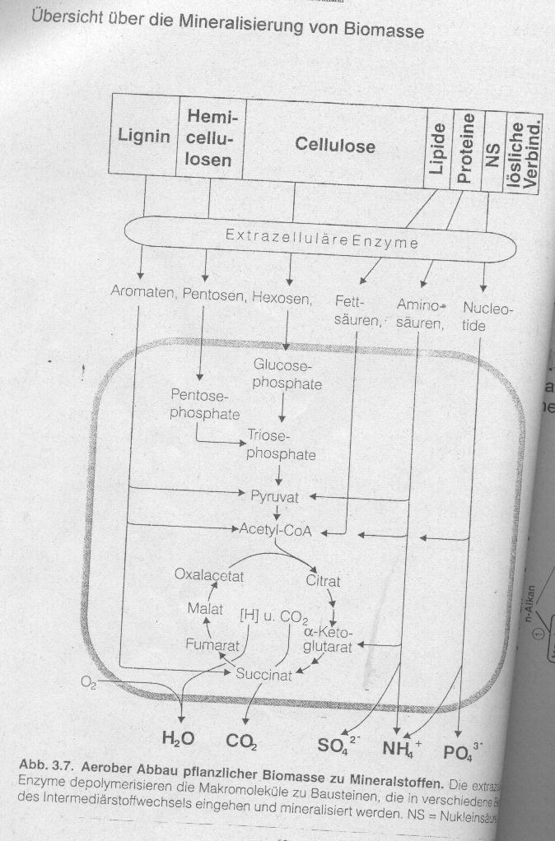
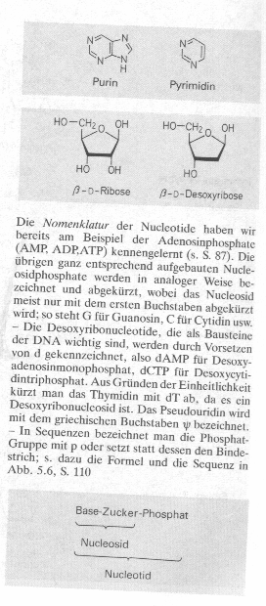

Slide 3
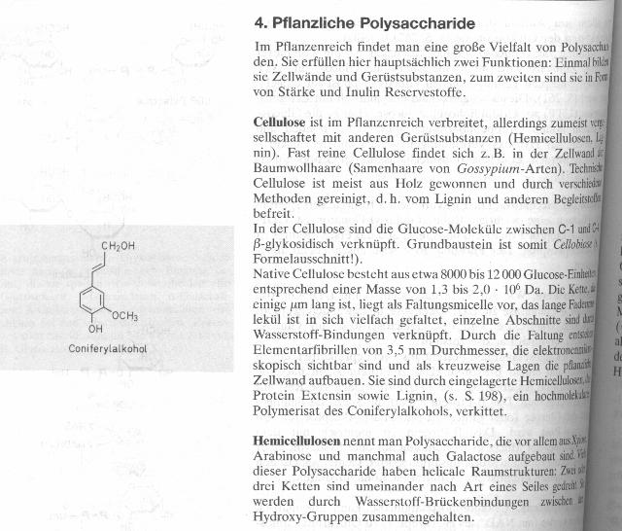

Slide 4
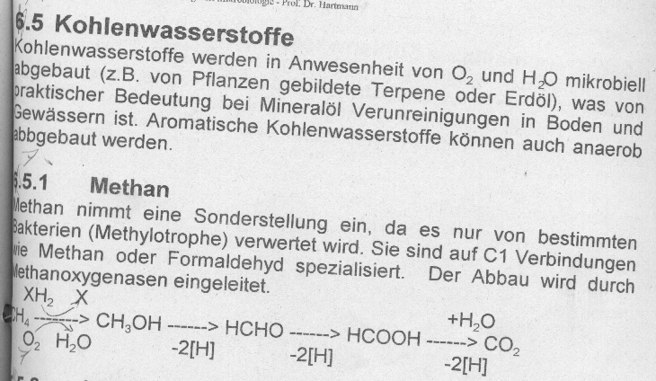
7.5. Kohlenwasserstoffe

Slide 5
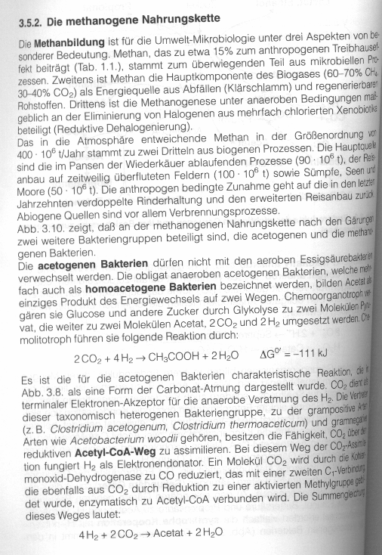
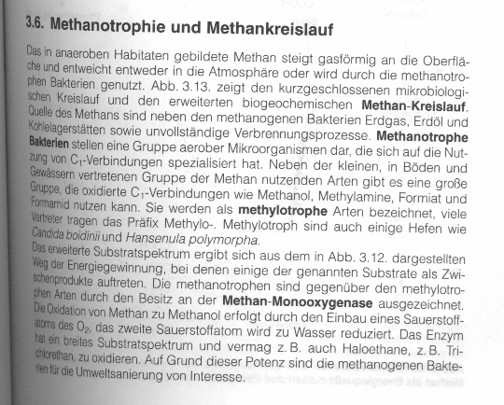
Gegenspieler zu den methanogenen sind die methylotrophen Bakterien. Skizzieren Sie den Abbau von Methan durch diese Gruppe

Slide 6
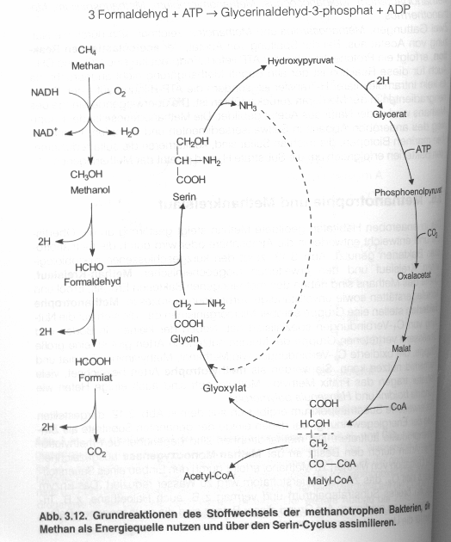
Der Serin - Weg

Slide 7
Erdbakterien überleben in simulierter Marsumgebung
(Meldung vom 11.6.1999)
Ein Experiment des Forschers Timothy Kral von der Universität von Arkansas weckt neue Hoffnungen für die Besiedlung des Mars : Kral untersuchte, wie methanproduzierende Bakterien die Lebensbedingungen auf dem Mars verkraften. Wie er auf der Konferenz der American Society for Microbiology berichtete, ließ er die Mikroben unter Sauerstoffabschluß auf Gestein wachsen, das dem Marsboden chemisch sehr ähnelte. Die Luft bestand aus Kohlendioxid und Wasserstoff, der Boden enthielt keine organischen Nährstoffe und nur Spuren von Wasser. Zur Freude des Forschers gediehen die Bakterien prächtig. Das erkannte Kral daran, daß sie fleißig Methan produzierten, genau wie in ihrer heimatlichen irdischen Umgebung. Auf der Erde leben methanogene Bakterien ebenfalls an ungewöhnlichen Orten: Da Sauerstoff Gift für sie ist, halten sie sich zum Beispiel tief unter der Erde, im Meeresboden oder in den Mägen von Kühen auf. Würde man solche Bakterien auf dem Mars aussetzen, könnten sie die unwirtliche Kältewüste gemütlicher machen: Das produzierte Methan könnte auf dem roten Planeten einen Treibhauseffekt auslösen. Außerdem könnten mögliche menschliche Siedler das Gas als Energiequelle benutzen.
[Quelle: Ute Kehse, CNN]

Slide 8
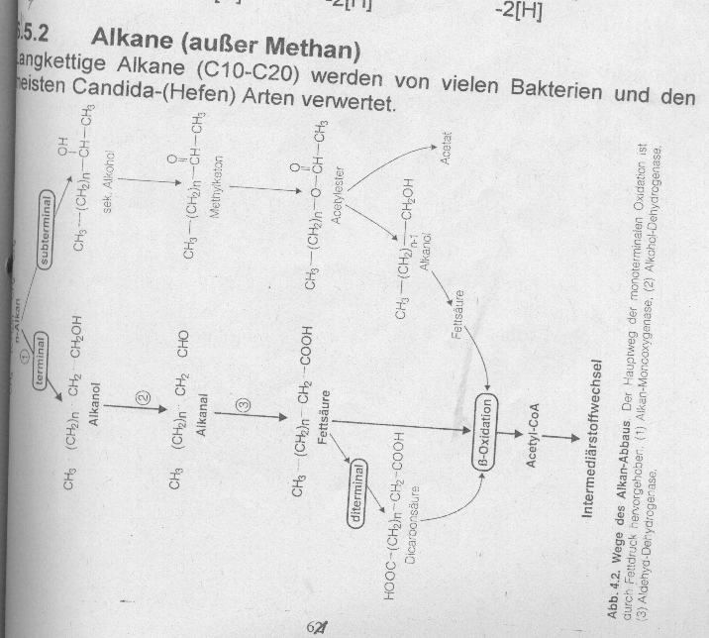

Slide 9
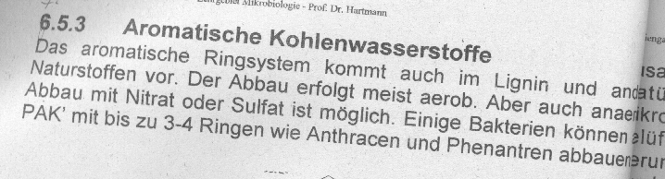
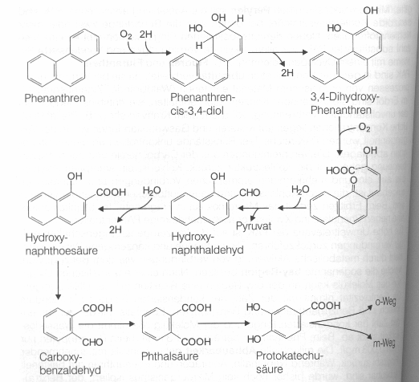
7.5.3. aromatische Kohlenwasser-stoffe

Slide 10
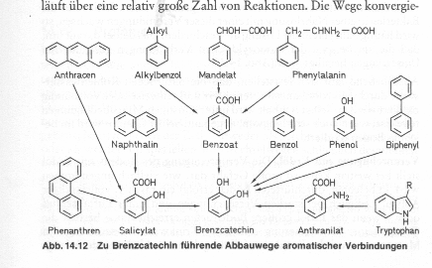

Slide 11
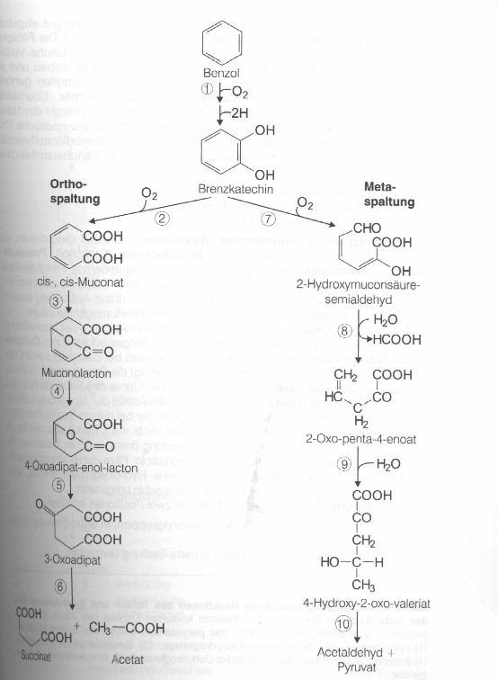
R
R
R
R
metha m-
para p-
R
R
ortho o-

Slide 12
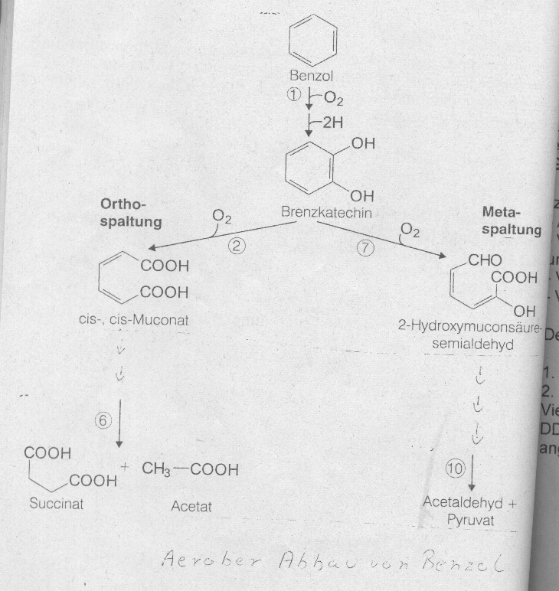

Slide 13
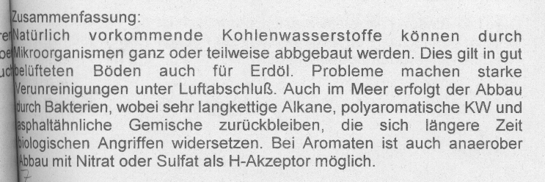

Slide 14
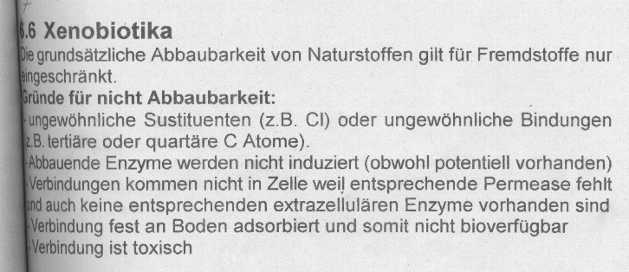
7.6. Xenobiotika

Slide 15
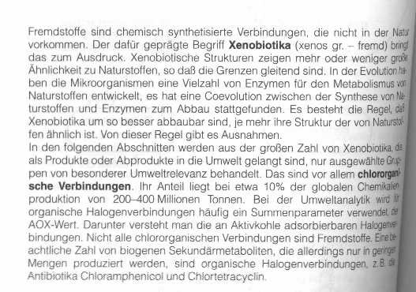

Slide 16
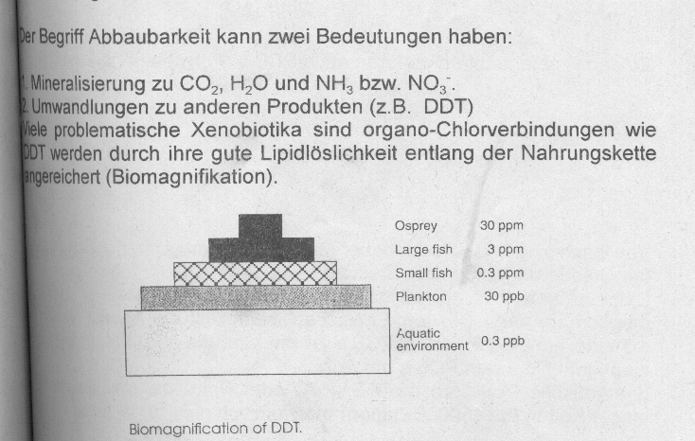

Slide 17
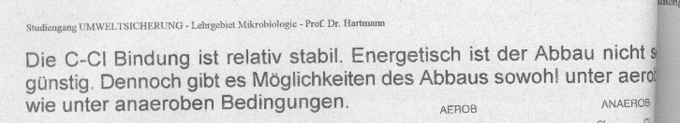

Slide 18
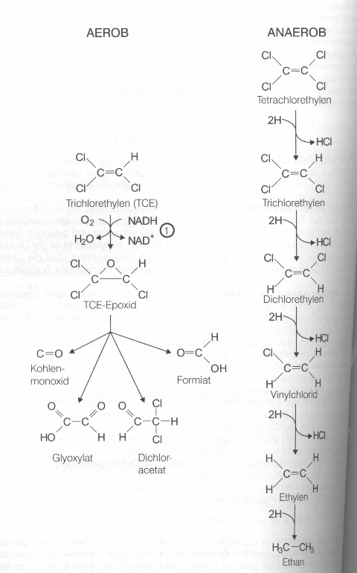

Slide 19
Polychlorierte Biphenyle (PCB) Aufgrund der hohen Hitzebeständigkeit wurden PCB's in der Vergangenheit vielfach als Trafoöle eingesetzt. Bis 1976 wurden sie zur Herstellung von dauerelastischen Dichtungsmassen (Dehnfugen) verwendet. Sie können in Alt- kondensatoren für Leuchtstoffröhren enthalten sein. Nach Aufnahme von PCB's sind Schleimhautreizungen, Pigmentstörungen, Schwächegefühl, Seh- und Hörstörungen sowie sensible Neuropathie mit Taubheit und Schmerzen möglich. Die Messung der PCB's erfolgt mit Hilfe eine Speziallabors gaschromatoghraphisch aus Luft-, Hausstaub- und Materialproben. Staub- und Materialproben können zur Analyse zugesandt werden. Da die Untersuchungsergebnisse maßgeblich vom Alter und der Herkunft des Staubes abhängig sind, sollte der Haustaub nach unserer entnommen und die Bedingungen bei der Probenahme angegeben werden. Der Preis für eine Untersuchung beträgt DM 380,-, zzgl. der gesetzlichen MWSt. Dipl.-Ing. G. Meyers, Januar 1999

Slide 20
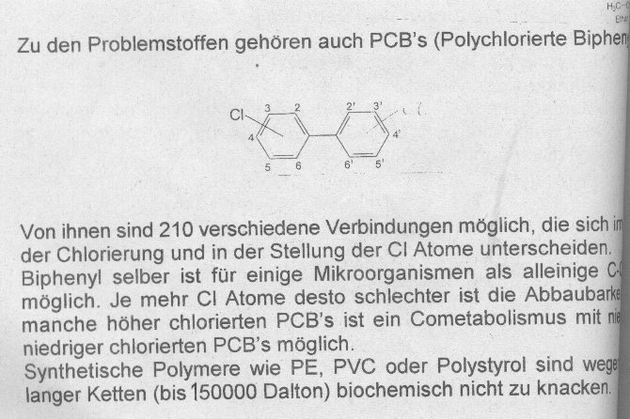

Slide 21
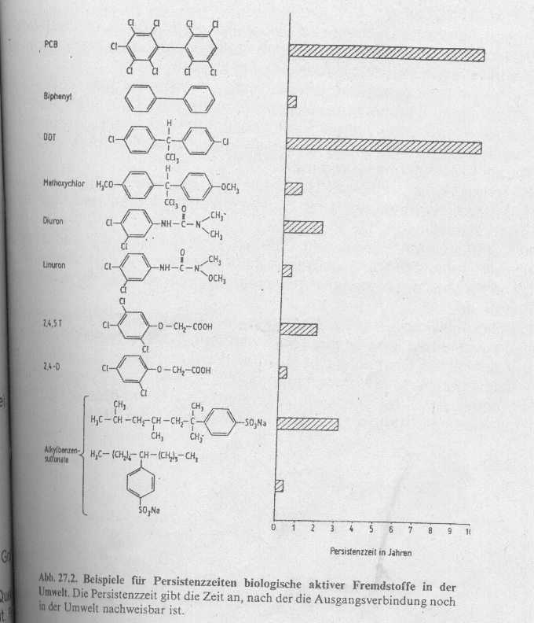

Slide 22
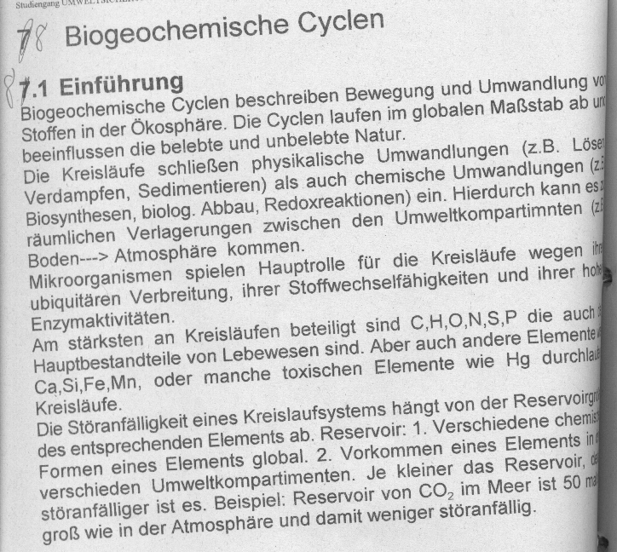

Slide 23
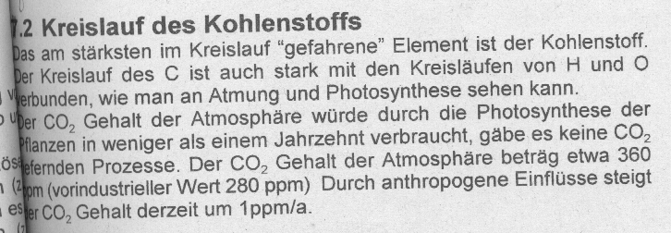
8.2. Kreislauf des Kohlenstoffs

Slide 24
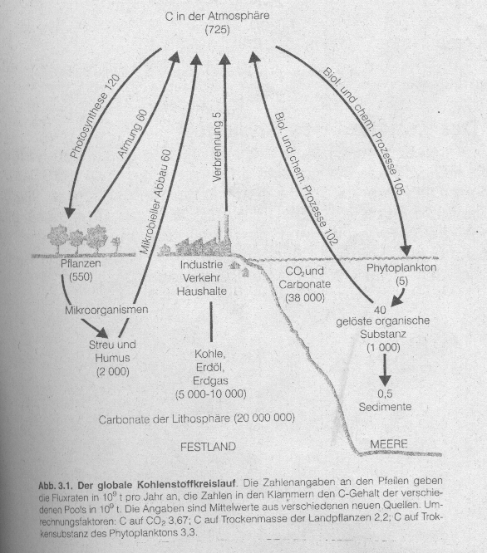

Slide 25
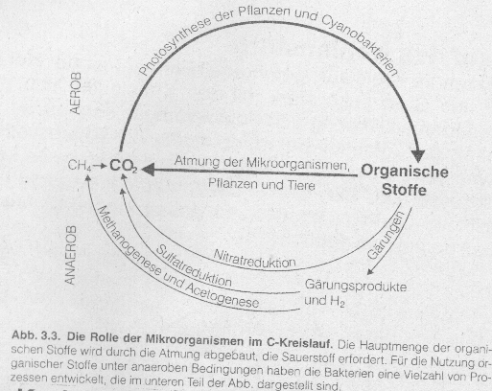

Slide 26
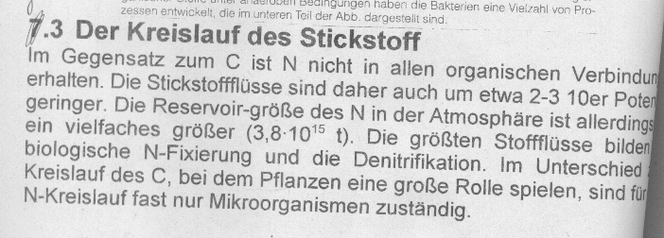
8.3. Der Kreislauf des Stickstoffs

Slide 27
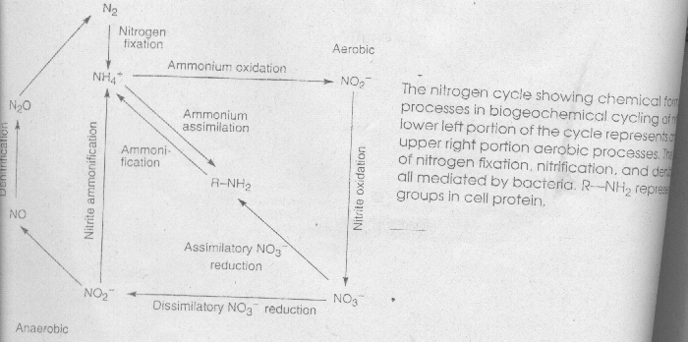

Slide 28
